Slide 1


Slide 2
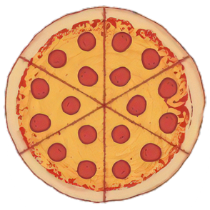


P.DIDDY PIZZA
Strona Główna
Aktualnosci
Menu
Ostatnie zamówienia
Konto
JESZ ILE CHCESZ (OLEJEK DLA POSLIZGU GRATIS)
I can swallow pizza
It’s me MandM’s

Slide 3
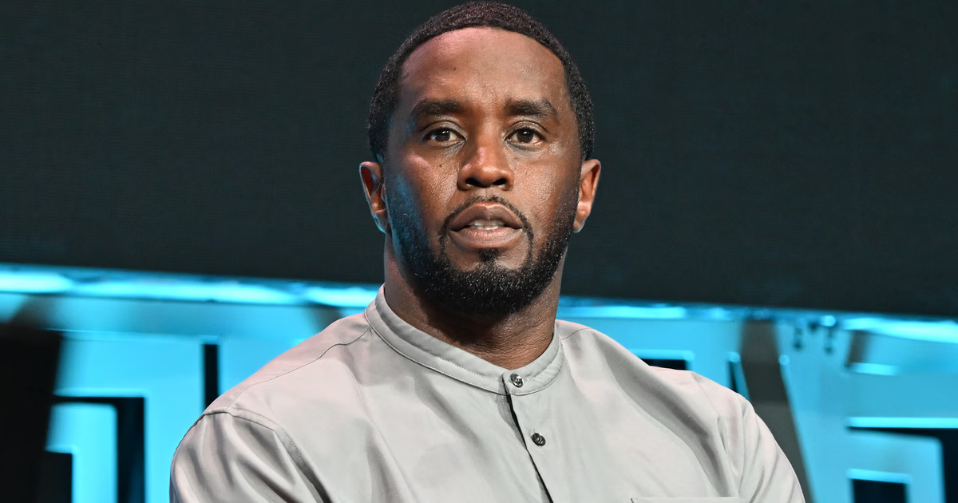
P.DIDDY PIZZA
Strona Główna
Aktualnosci
Menu
Ostatnie zamówienia
Konto
P.DIDDY PROMOCJE - ZESTAW DZIECIECY
wszystko dla dzieci

Slide 4

P.DIDDY PIZZA
Strona Główna
Aktualnosci
Menu
Ostatnie zamówienia
Konto
PIZZA 100CM!!! - MASYWNE BYDLE
...

Slide 5

PICIE

Slide 6


Picie
D.Cola
Squirte
Orange
P.DIDDY COLA
Stara receptura CocaColi
ALE NOWA BUTELKA
Squinte
Sprite ale dla Fanów squasha
międzynarodowa marka usług telekomunikacyjnych należąca do francuskiego przedsiębiorstwa o tej samej nazwie, zarządzana przez Orange Brand Services Ltd. Pod marką Orange świadczone są usługi w 35 krajach dla 147 mln klientów[1]. 19 września 2005 marka Orange została wprowadzona do Polski przez operatora PTK Centertel, zastępując markę Idea. W Polsce zajmuje obecnie pierwsze miejsce pod względem liczby użytkowników telefonii komórkowej z liczbą kart SIM przekraczającą 15,9 mln[

Slide 7
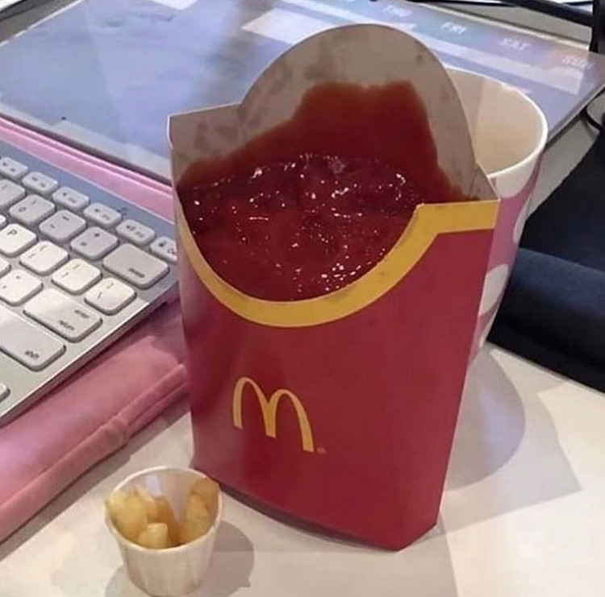
SOSYYYY!!!!!!!!!!!!!!!!!!!!

Slide 8





BasilenMahen!!!!!!!!
GarlicAhtunhg!!!
Keczup
PomiotSzatana

Slide 9



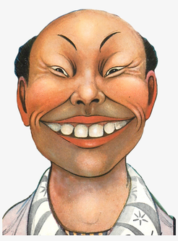

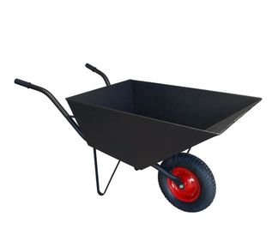
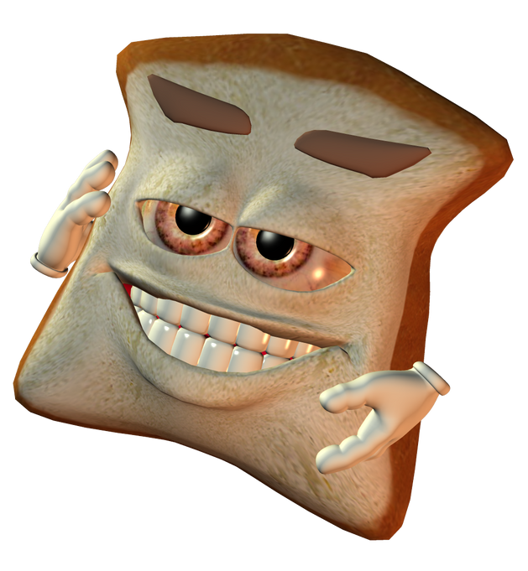
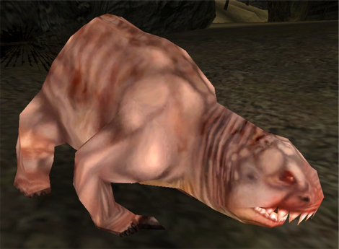

To tyle!!!!!!!!!!!!!!!!!!!!!!!!!!!!!!!!!!!!!!!!!!!!!!!!!!!!!!!!!!!!!!!!!!!!!!!!!!!!!!!!!!!!!!!!!!!!!!!!!!!!
Dziękuje za uwage :3

